Slide 1
Nimble Page Management for Tiered Memory Systems
2019.11.08
이용호

Slide 2
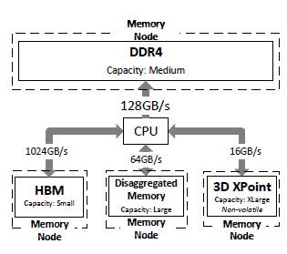
[Intro]
미래에 고려해야할 메모리 시스템 추상적 구조
Hottest Page는 Latency가 낮고 Bandwidth가 높은 메모리에 저장 이후
지속적 Re-organization

Slide 3
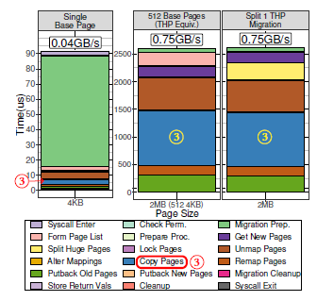
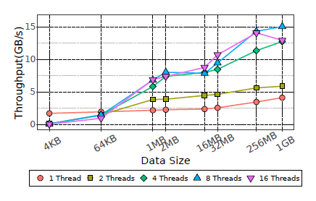
[Intro]
Single base page, 512개 page, THP의 Migration cost 비교
스레드 개수마다의 Data copy throughput
문제점
현재의 Page Migration은 높은 오버헤드
Page의 크기(개수)가 클수록 격차가 크다.
하드웨어의 높은 대역폭 대비 병목현상

Slide 4
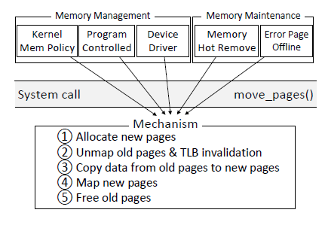
[Background]
메모리 시스템에서 Page Migration Policy 및 Page Migration Mechanism 분리
현재의 이기종 메모리는 일반적으로 저용량 고대역, 대용량 저대역 구성
-> NUMA속성을 가진다.
-> Placement Policy를 적절히 사용해 Hottest Page를 빠른 메모리에 유지
Page Migration Policy 및 Page Migration Mechanism 분리 구현
-> Policy는 Mechanism 보다 상위단계
-> Policy는 system call을 통해 Mechanism사용
Mechanism의 연구의 미미
-> hot/cold pages 를 식별하는 Policy에 집중적 연구
-> Migration Mechanism은 성능에 중요함에도 불구하고 Policy만큼 활발한 연구 미미

Slide 5
[Sec3.1]
Optimizing Page Migration Mechanisms
Larger data size
-> 데이터가 크면 migration overhead를 줄일 수 있다.
Multiple threads
-> 현재의 migration은 단순성 및 안정성을 위해 단일 스레드 방식 사용
Concurrent migration
-> Migration을 동시에 수행하면 Amdahl 법칙 병목현상을 피할 수 있다.
Efficient two-sided migration
-> allocation / deallocation 의 overhead를 줄인다.
Notes:
Larger data size(데이터 크기가 크면 페이지 마이그레이션 소프트웨어 오버헤드를 상각할 수 있다.),
Multiple threads(오늘날 페이지 마이그레이션은 주로 단순성을 위해 단일 스레드 방식으로 이루어 지지만, 여러 스레드를 사용하면 복사 시간 자체를 단축할 수 있다),
Concurrent Migrations(여러 마이그레이션을 동시에 수행하면 Figure 2에서 볼 수 있는 Amdahl 법칙 병목 현상을 피할 수 있다. 아키텍처는 매우 제한된 페이지 크기 집합만 지원하며 일반적으로 가장 큰 페이지 크기(예 x86의 1GB)는 transparently하게 지원되지 않기 때문에 이 문제는 더 큰 페이지를 단순히 사용한다고 해서 해결될 수 없다.
Efficient two-sided migration(페이지가 빠른 메모리로 마이그레이션 될 때, Victim 페이지를 느린 메모리로 마이그레이션 하여 공간을 만들어야 한다.) allocation / deallocation 을 완료하고 단순히 페이지를 교환함으로써 Two-sided operation은 두 개의 단방향 마이그레이션을 합한 것보다 더 빠를 수 있다.

Slide 6
[Sec3.1.1]
Native THP Migration
일반적으로 mbind(), move_page() 으로 native THP migration이 불가능
-> THP가 포함된 가상메모리를 migration할 때 THP를 분할하여 수행
따라서 성능 저하 및 TLB 적용 범위 감소
THP를 Base page로 분할 하지않고 Migration 구현
-> TLB invalidation, shootdown 횟수 감소로 인한 overhead 감소 및
단일 migration 작업내에서 데이터양을 증가
Figure 4의 Mechanism 5단계를 확장하여 THP migration을 구현
-> mbind(), cpuset() 등의 모든 Resource management request를 지원
-> THP migration 을 수행하기위해 Kernel의 다른 THP-specific code path를 조정
Notes:
첫 번째 최적화는 기본 THP Migration을 구현하는 것이다. THP Migration을 수행하면 페이지를 분할하지 않고 필요한 TLB invalidation 및 shootdown횟수를 줄임으로써 THP 마이그레이션의 하드웨어 및 소프트웨어 오버헤드가 모두 512배 감소한다. 또한 단일 마이그레이션 작업 내에서 마이그레이션되는 데이터의 양을 증가시킨다. 명백하게 보일 수 있지만,Linux(및 많은 OS)의 THP에 대한 Page Migration 지원은 아직 완료수준 이거나, 일반적이거나, 고성능이 아니다. Page Migration은 원래 THP가 도입되기도 전에 NUMA 시스템 성능을 향상 시키고 Memory Hotplug를 기능적으로 달성하기 위해 제안되었다.
예를 들어 오늘날 리눅스는 다시 응답하는 THP를 프로그래머의 요청에 따라 데이터를 특정 메모리 노드로 이동하도록 설계된 mbind() 및 move_page()와 같은 프로그래밍된 Resource Management Requests으로 마이그레이션 할 수 없다. 프로그래머가 주도하는 데이터 배치가 우수한 성능을 발휘할 수 있는 중요한 상황이 있기 때문에 이것은 이기종 메모리의 심각한 단점이다. 마찬가지로 리눅스는 Hot removal, soft off-lining 또는 cpuset/cgroup에 대응하여 직접 THP를 마이그레이션할 수 없다. 이 모든 경우에 리눅스는 THP가 포함된 가상메모리 범위를 마이그레이션할 때 THP를 분할하고 대신 Base page페이지를 마이그레이션 하므로 페이지 마이그레이션 성능이 저하되고 TLB적용 범위가 감소한다.
THP 마이그레이션을 구현하기 위해 THP를 인식하도록 Figure 4에 표시된 5 단계를 보강합니다. THP 구현은 모든 자원 관리 요청 (예 : mbind, cpuset 등)을 지원합니다. 또한 THP가 마이그레이션 될 때 THP가 마이그레이션 될 수 있다는 사실을 설명하기 위해 커널의 다른 THP 특정 코드 경로를 조정합니다. 요구. 마이그레이션이 끝날 때까지 기다리거나 기본 페이지에서 와 같이 THP를 건너 뛰어 이를 수행합니다. 다른 OS는 동일한 원칙에 따라 THP 마이그레이션을 실현하여 이기종 메모리 시스템을 보다 잘 지원하기 위해 처리량이 많은 페이지 마이그레이션을 가능하게 합니다.

Slide 7
[Sec3.1.2]
Parallelized THP migration
현재 Linux의 migration routine은 단일 스레드 동작
-> 단일 migration 작업내에서의 데이터 제한(일반적으로 Base page size)
Variable-thread count 기반 Copy subroutine 구현
-> move_page() 요청 내에서 다른 물리적 범위에 데이터를 복사하기 위해
Helper thread를 생성, Page를 thread의 개수의 단위로 나누어 복사
다양한 시스템 지원
-> sysfs 인터페이스를 통해 Parameter configuration을 제공하여
multi-thread copy를 활성화 및 비활성화, 관련 CPU수를 변경 제공
Notes:
현재 리눅스 페이지 마이그레이션 루틴은 단일 스레드이며 단일 마이그레이션 내에서 전송하는 데이터의 양(일반적으로 하나의 기본 페이지 크기)이 제한되어 있다. Figure 3에서 영감을 받아 페이지 마이그레이션 작업 내에서 가변 스레드 수 기반 복사 서브 루틴을 구현했다.
Linux의 move_page() system call 호출 내에서 다중 스레드 페이지 복사를 하기위해, Kernel work Queues를 사용하여 임의의 물리적 범위 간에 데이터를 복사하기 위해 helper thread를 생성한다. 우리의 구현에서는 페이지 크기(또는 동시에 마이그레이션되는 페이지 )를 작업자 스레드 수로 나누어 각 병렬 스레드를 통해 복사할 데이터의 양을 계산한다.
처리량을 최대화하는데 필요한 스레드 위치 및 개수의 정확한 선택은 시스템마다 다를 수 있으므로 sysfs 인터페이스를 통해 Parameter configuration을 제공하므로 시스템 관리자는 멀티 스레드 CPU 복사를 활성화 또는 비활성화 하거나 관련 CPU수를 변경할 수 있습니다. 또한 마이그레이션 정책 엔진이 마이그레이션마다 병렬 수준을 동적으로 선택할 수 있도록 Optional parameter flag(MPOL_MF_MT)를 사용하여 move_page() system call을 보강한다.

Slide 8
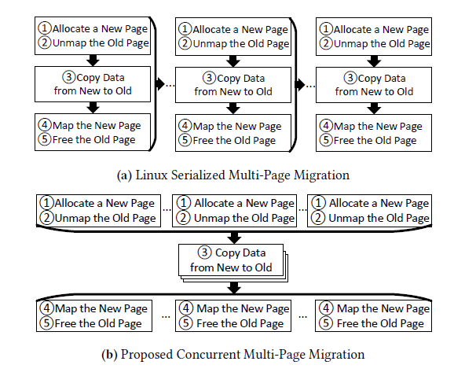
[Sec3.1.3]
Concurrent Multi-page Migration
현재 Linux는 메모리 간에 Serialized multi-page migration 지원
-> 메모리 노드간에 migration할 페이지 포인터 목록을 전달하여
단일 system call로 multi-page migration지원
-> 목록의 각 페이지의 크기에 해당하는 새 페이지가 할당되고 Work queue에 할당
Copy가 완료되면 새 페이지가 테이블 항목에 Mapping되고 이전 페이지 해제
최소한의 Parallel한 단계
-> Optimization이 공격적이라면 Failure recovery 의 Cost 및 복잡성 증가
Notes:
Multi-page Migration 은 spatial locality과 prefetching 효과로 인해 Multi-level Memory system에서 공통적으로 이루어질 것으로 예상된다. Linux의 move_page() 인터페이스는 메모리 노드 간에 마이그레이션할 페이지에 대한 포인터 목록을 전달하여 단일 system call로 여러 페이지를 이미 마이그레이션 할 수 있도록 지원하고 있다. 단 Figure 5 (a)와 같이, 현재의 구현은 사본을 직렬화 하여 한 번에 한 페이지씩 실시한다.
새로운 Page Migration의 구현은 Figure5 (b)와 같이 모든 데이터복사 프로시저를 하나의 더 큰 논리적 단계로 집계하여 move_pages()에 제공된 목록의 모든 페이지를 동시에 Migration합니다. 예를 들어 16개의 THP를 2MB 를 마이그레이션 하는 경우를 고려하겠습니다. 현재 Linux구현에서 병렬복사 최적화를 사용하더라도 Linux는 각 병렬 2MB복사본 사이에 암시적 장벽을 가지고 16개의 THP를 2MB로 전송합니다.
Concurrent migration 최적화에서 목록의 각 페이지에 크기가 일치하는 새 페이지가 할당되고 할당된 다음 매핑이 해제됩니다. 그런 다음 목록의 모든 페이지가 sysfs 구성에 따라 CPU별 Workqueue에 할당됩니다.
Concurrent migration보다 많은 병렬 전송 스레드를 사용하여 마이그레이션 할 수 있는 경우 구현시 여러 스레드를 사용하여 단일 페이지의 다른 부분을 복사하여 처리량을 최대화합니다. Concurrent page copy단계가 완료되면 새 페이지가 올바른 페이지 테이블 항목에 맵핑되고 이전 페이지가 해제됩니다. 다른 페이지 마이그레이션 단계를 병렬화 할 수도 있습니다. 그러나 아키텍처 종속적인 페이지 테이블 조작을 포함하여 동기화에 대한 정확한 요구사항이 있기 때문에 최적화가 너무 공격적이면 failure recovery가 복잡해집니다.

Slide 9
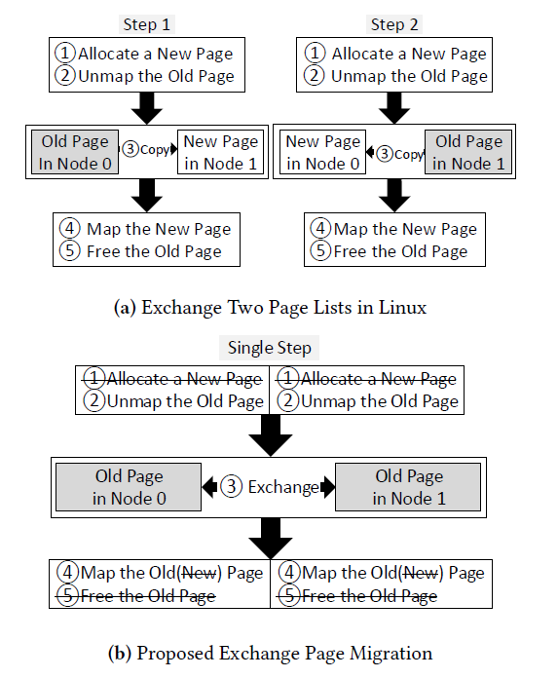
[Sec3.1.4]
Symmetric Exchange of Pages
단방향 migration은 하드웨어를 비효율적으로 사용
-> Multi-level Memory System 에서는 단방향 migration이 일반적이지 않음
-> Locking사용, Serialize한 migration은 Optimization을 저해
-> 각 migration작업은 독립적인 페이지 할당/해제를 수행 Software적 Overhead가 높음
대칭적인 Page exchange 구현
-> 새로운 페이지를 할당/해제 하는 대신 기존 물리적 페이지를 재사용
-> CPU 레지스터를 반복적 데이터교환의 임시 저장소로 사용
Migration 중 Cost가 높은 Overhead를 제거
-> Parallel page copy(Sec3.1.2), concurrent page migration(Sec3.1.3) 와 같은 복사 자체의 개선보다
Software overhead(allocation, release)를 제거
-> Page의 크기와 상관없이 Throughput을 증가시켜 Base page, THP의 작업 모두 향상
-> Exchange thread가 isolation상태로 작동한다면 Sec3.1.2, Sec3.1.3 모두 사용 가능

Slide 10
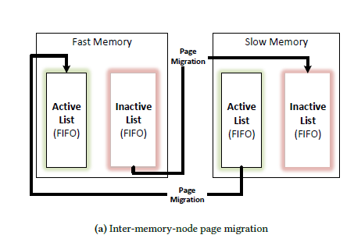
[Sec3.2]
Optimizing Page Tracking and Policy Decisions
기존 Linux page replacement 알고리즘을 기반으로 구현
-> 다양한 종류의 시스템에 광범위하게 사용 가능
-> Upstream Kernel과 호환되도록 가능한 한 적은 변경 수행
-> Hot page와 Cold page의 식별 알고리즘, active / inactive 목록을 분리하여 구현
-> Hot->Cold 및 반대의 경우도 능동적으로 이동

Slide 11
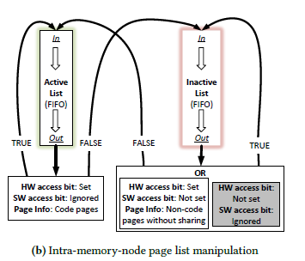
[Sec3.2]
Optimizing Page Tracking and Policy Decisions
Page 상태 및 HW access bit , SW access bit 사용하여 Active, Inactive List 교환
-> HW access bit는 Page table entry pointing to the page
SW access bit는 Kernel이 유지 관리하는 Page metadata
-> HW, SW access bit는 “Ignored”표시된 경우 제외 test_and_clear()를 통해 검사
-> 현재 Linux는 Cold page를 Reclaim할 수 있다. 이기종 시스템에서는 저 대역폭 메모리에 Percolate
따라서 Inactive list에 유지하여 고 대역폭 메모리에서 migration 가능하도록 구현
마찬가지로 고대역폭 메모리에 할당 공간이 생긴다면 저 대역폭 메모리의 active list를
고 대역폭 메모리로 migration하도록 구현
Notes:
Thread 및 code page

Slide 12
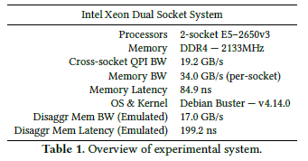
[Sec4.1]
Methodology
NUMA 환경을 사용하여 Disaggregated Memory 에뮬
-> Remote Memory 대역폭을 Local Memory의 대역폭의 절반
-> Remote Memory의 액세스 대기 시간을 증가 시켜 Latency를
Local Memory 2배로 증가
다양한 평가를 위한 작업
-> 다양한 마이크로 벤치 사용.
-> SpecAC-CEL 및 graph500 워크로드 실행, 다양한 고속 메모리 시나리오
-> 다양한 Memory Sweep에 대해 평가
-> x86_64 시스템 이외의 아키텍처에서 평가
Notes:
NUMA 시스템에서 Move_page() overhead의 증가 요인
Page migration을 모아서 coleasing page migration 아이디어

Slide 13
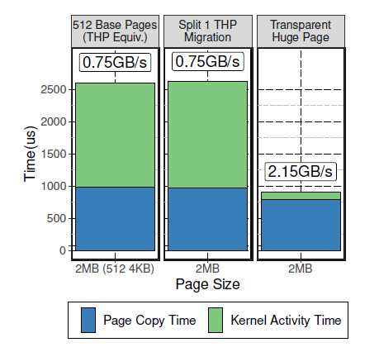
[Sec4.2.1]
Native THP Migration
3가지 상황에 따른 비교
-> 512개 Base Page Migration에서는 Kernel Activity Time 시간이 대부분
-> THP를 512개의 Base Page로 나누어 Migration하면 같은 결과
-> Native THP Migration시 Kernel Overhead 감소, Throughput 2.9배 증가
-> Page Copy Time은 약간 감소한 결과를 나타냄, 즉 추가 최적화 여지가 존재
Notes:
Larger data size(데이터 크기가 크면 페이지 마이그레이션 소프트웨어 오버헤드를 상각할 수 있다.),
Multiple threads(오늘날 페이지 마이그레이션은 주로 단순성을 위해 단일 스레드 방식으로 이루어 지지만, 여러 스레드를 사용하면 복사 시간 자체를 단축할 수 있다),
Concurrent Migrations(여러 마이그레이션을 동시에 수행하면 Figure 2에서 볼 수 있는 Amdahl 법칙 병목 현상을 피할 수 있다. 아키텍처는 매우 제한된 페이지 크기 집합만 지원하며 일반적으로 가장 큰 페이지 크기(예 x86의 1GB)는 transparently하게 지원되지 않기 때문에 이 문제는 더 큰 페이지를 단순히 사용한다고 해서 해결될 수 없다.
Efficient two-sided migration(페이지가 빠른 메모리로 마이그레이션 될 때, Victim 페이지를 느린 메모리로 마이그레이션 하여 공간을 만들어야 한다.) allocation / deallocation 을 완료하고 단순히 페이지를 교환함으로써 Two-sided operation은 두 개의 단방향 마이그레이션을 합한 것보다 더 빠를 수 있다.

Slide 14
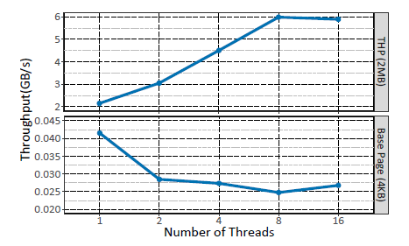
[Sec4.2.2]
Multi-Threaded Transfer
Base Page 기반 Multi-Thread Transfer
-> Overhead가 스레드마다 충분히 분할 될 수 없기때문에 오히려 감소
-> 현재 Linux의 Single-Thread Migration의 이유
THP 기반 Multi-Thread Transfer
-> 2MB THP Multi-Thread Migration Throughput이 2.8배 증가
-> 하지만 여전히 이론적 최대 Cross-Socket 최대 속도(16GB/s)에 비해 낮음
Notes:
Larger data size(데이터 크기가 크면 페이지 마이그레이션 소프트웨어 오버헤드를 상각할 수 있다.),
Multiple threads(오늘날 페이지 마이그레이션은 주로 단순성을 위해 단일 스레드 방식으로 이루어 지지만, 여러 스레드를 사용하면 복사 시간 자체를 단축할 수 있다),
Concurrent Migrations(여러 마이그레이션을 동시에 수행하면 Figure 2에서 볼 수 있는 Amdahl 법칙 병목 현상을 피할 수 있다. 아키텍처는 매우 제한된 페이지 크기 집합만 지원하며 일반적으로 가장 큰 페이지 크기(예 x86의 1GB)는 transparently하게 지원되지 않기 때문에 이 문제는 더 큰 페이지를 단순히 사용한다고 해서 해결될 수 없다.
Efficient two-sided migration(페이지가 빠른 메모리로 마이그레이션 될 때, Victim 페이지를 느린 메모리로 마이그레이션 하여 공간을 만들어야 한다.) allocation / deallocation 을 완료하고 단순히 페이지를 교환함으로써 Two-sided operation은 두 개의 단방향 마이그레이션을 합한 것보다 더 빠를 수 있다.

Slide 15
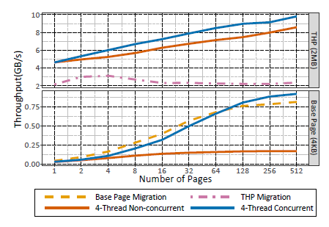
[Sec4.2.3]
Concurrent Page Transfer
Base Page 기반 Concurrent Page Transfer
-> Multi-Thread 사용 Migration (Non-Concurrent)의 Throughput은 기존의 Migration 및 Concurrent 사용 Migration보다 훨씬 낮음
THP 기반 Concurrent Page Transfer
-> Multi-Thread Migration만 사용할 때 보다 10%~15%의 성능적 이점
-> 하지만 여전히 이론적 최대 Cross-Socket 최대 속도(16GB/s)에 비해 낮음
Notes:
Larger data size(데이터 크기가 크면 페이지 마이그레이션 소프트웨어 오버헤드를 상각할 수 있다.),
Multiple threads(오늘날 페이지 마이그레이션은 주로 단순성을 위해 단일 스레드 방식으로 이루어 지지만, 여러 스레드를 사용하면 복사 시간 자체를 단축할 수 있다),
Concurrent Migrations(여러 마이그레이션을 동시에 수행하면 Figure 2에서 볼 수 있는 Amdahl 법칙 병목 현상을 피할 수 있다. 아키텍처는 매우 제한된 페이지 크기 집합만 지원하며 일반적으로 가장 큰 페이지 크기(예 x86의 1GB)는 transparently하게 지원되지 않기 때문에 이 문제는 더 큰 페이지를 단순히 사용한다고 해서 해결될 수 없다.
Efficient two-sided migration(페이지가 빠른 메모리로 마이그레이션 될 때, Victim 페이지를 느린 메모리로 마이그레이션 하여 공간을 만들어야 한다.) allocation / deallocation 을 완료하고 단순히 페이지를 교환함으로써 Two-sided operation은 두 개의 단방향 마이그레이션을 합한 것보다 더 빠를 수 있다.

Slide 16
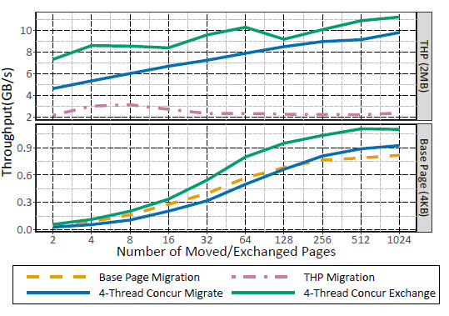
[Sec4.2.4]
Symmetric Exchange Pages
Base Page 기반 Symmetric Exchange Pages
-> 이전 최적화와 달리 Throughput 증가 관찰
-> 512개의 4KB 페이지 교환할 때 Throughput 이 1.1GB/s 이며
현 Linux 대비하여 37.5% 증가
THP 기반 Symmetric Exchange Pages
-> 교환되는 Page 수에 따라 Multi-Thread Concurrent 만 사용한 것 보다 10%~50~성능 향상
-> 적은 수의 Page 교환할 때 큰 차이의 결과, 이는 소프트웨어적 Overhead가 전송시간의 상당부분을 차지하고 있기 때문이다.
Notes:
Larger data size(데이터 크기가 크면 페이지 마이그레이션 소프트웨어 오버헤드를 상각할 수 있다.),
Multiple threads(오늘날 페이지 마이그레이션은 주로 단순성을 위해 단일 스레드 방식으로 이루어 지지만, 여러 스레드를 사용하면 복사 시간 자체를 단축할 수 있다),
Concurrent Migrations(여러 마이그레이션을 동시에 수행하면 Figure 2에서 볼 수 있는 Amdahl 법칙 병목 현상을 피할 수 있다. 아키텍처는 매우 제한된 페이지 크기 집합만 지원하며 일반적으로 가장 큰 페이지 크기(예 x86의 1GB)는 transparently하게 지원되지 않기 때문에 이 문제는 더 큰 페이지를 단순히 사용한다고 해서 해결될 수 없다.
Efficient two-sided migration(페이지가 빠른 메모리로 마이그레이션 될 때, Victim 페이지를 느린 메모리로 마이그레이션 하여 공간을 만들어야 한다.) allocation / deallocation 을 완료하고 단순히 페이지를 교환함으로써 Two-sided operation은 두 개의 단방향 마이그레이션을 합한 것보다 더 빠를 수 있다.

Slide 17
[Sec4.2.5]
Micro Benchmark Summary
Base Page 기반 Multi-Thread, Concurrent, Exchange 사용
-> 현재 리눅스 대비 1.4배 Throughput
THP 기반 Multi-Thread, Concurrent, Exchange 미사용
-> 현재 리눅스 대비 2.9배 Throughput
-> Multi-Thread, Concurrent 추가 시 Native THP 대비 4.6배 Throughput
-> Exchange 추가 시 위 상황 대비 1.1배 Throughput
-> 전체적인 THP Migration 향상은 분할 THP Migration에 비해 5.2 배
Base-Page Migration에 비해 15 배

Slide 18
[Sec4.3]
End-to-End Performance Results
All Remote
-> 원격 메모리에서 워크로드가 완전히 실행하도록 한다. (Lower Bound)
Base Page Migration
-> Linux 기본 값 (THP 는 분할되어 전송)
Exchange Base Page
-> 4-Thread Parallel Copy, 512 Page Concurrent Exchange (THP는 분할되어 전송)
Native THP Migration
-> Multi-Thread, Concurrent, Exchange 제외
Exchange Page
-> THP migration, 4-Thread Parallel Copy, 8 Page Concurrent Exchange
All Local
-> 로컬 메모리에서 워크로드가 완전히 실행하도록 한다. (Upper Bound)
Notes:
Larger data size(데이터 크기가 크면 페이지 마이그레이션 소프트웨어 오버헤드를 상각할 수 있다.),
Multiple threads(오늘날 페이지 마이그레이션은 주로 단순성을 위해 단일 스레드 방식으로 이루어 지지만, 여러 스레드를 사용하면 복사 시간 자체를 단축할 수 있다),
Concurrent Migrations(여러 마이그레이션을 동시에 수행하면 Figure 2에서 볼 수 있는 Amdahl 법칙 병목 현상을 피할 수 있다. 아키텍처는 매우 제한된 페이지 크기 집합만 지원하며 일반적으로 가장 큰 페이지 크기(예 x86의 1GB)는 transparently하게 지원되지 않기 때문에 이 문제는 더 큰 페이지를 단순히 사용한다고 해서 해결될 수 없다.
Efficient two-sided migration(페이지가 빠른 메모리로 마이그레이션 될 때, Victim 페이지를 느린 메모리로 마이그레이션 하여 공간을 만들어야 한다.) allocation / deallocation 을 완료하고 단순히 페이지를 교환함으로써 Two-sided operation은 두 개의 단방향 마이그레이션을 합한 것보다 더 빠를 수 있다.

Slide 19
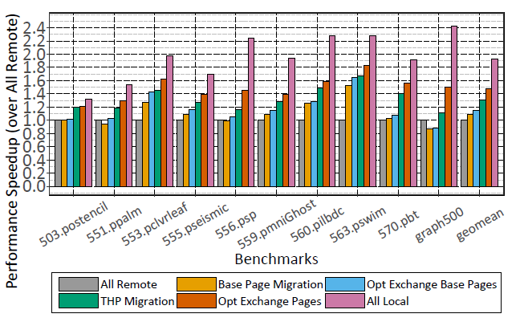
[Sec4.3]
End-to-End Performance Results
Base Page Migration
-> 평균적으로 9% 워크로드 성능 향상, 일부 워크로드에서는 All Remote보다 낮음
Exchange Base Page
-> 평균적으로 16% 워크로드 성능 향상, graph500 워크로드만 All Remote보다 낮음
Native THP Migration
-> 평균적으로 31% 워크로드 성능 향상, All Local의 68%정도의 속도
Exchange Page
-> 평균적으로 48% 워크로드 성능 향상, All Local의 77%정도의 속도
Notes:
Larger data size(데이터 크기가 크면 페이지 마이그레이션 소프트웨어 오버헤드를 상각할 수 있다.),
Multiple threads(오늘날 페이지 마이그레이션은 주로 단순성을 위해 단일 스레드 방식으로 이루어 지지만, 여러 스레드를 사용하면 복사 시간 자체를 단축할 수 있다),
Concurrent Migrations(여러 마이그레이션을 동시에 수행하면 Figure 2에서 볼 수 있는 Amdahl 법칙 병목 현상을 피할 수 있다. 아키텍처는 매우 제한된 페이지 크기 집합만 지원하며 일반적으로 가장 큰 페이지 크기(예 x86의 1GB)는 transparently하게 지원되지 않기 때문에 이 문제는 더 큰 페이지를 단순히 사용한다고 해서 해결될 수 없다.
Efficient two-sided migration(페이지가 빠른 메모리로 마이그레이션 될 때, Victim 페이지를 느린 메모리로 마이그레이션 하여 공간을 만들어야 한다.) allocation / deallocation 을 완료하고 단순히 페이지를 교환함으로써 Two-sided operation은 두 개의 단방향 마이그레이션을 합한 것보다 더 빠를 수 있다.

Slide 20
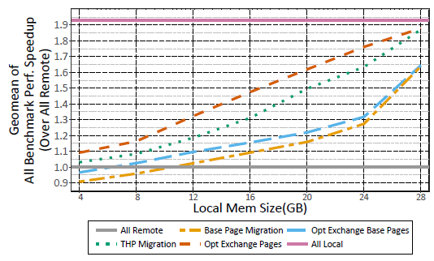
[Sec4.4]
Sensitivity to Tunable Parameters
Base Page Migration
-> Local Memory가 사용 Memory보다 훨씬 작으면 All Remote에 비해 5%~10% 낮음
Exchange Base Page
-> 성능에 도움은 되지만 여전히 Base Page Throughput에 의해 제한
Native THP Migration
-> 지속적으로 성능을 향상시킴, 따라서 Disaggregated Memory 사용 가능
Exchange Page
-> 성능이 크게 향상되어 Disaggregated Memory을 최대한 활용, 평균 40% 증가
Notes:
Larger data size(데이터 크기가 크면 페이지 마이그레이션 소프트웨어 오버헤드를 상각할 수 있다.),
Multiple threads(오늘날 페이지 마이그레이션은 주로 단순성을 위해 단일 스레드 방식으로 이루어 지지만, 여러 스레드를 사용하면 복사 시간 자체를 단축할 수 있다),
Concurrent Migrations(여러 마이그레이션을 동시에 수행하면 Figure 2에서 볼 수 있는 Amdahl 법칙 병목 현상을 피할 수 있다. 아키텍처는 매우 제한된 페이지 크기 집합만 지원하며 일반적으로 가장 큰 페이지 크기(예 x86의 1GB)는 transparently하게 지원되지 않기 때문에 이 문제는 더 큰 페이지를 단순히 사용한다고 해서 해결될 수 없다.
Efficient two-sided migration(페이지가 빠른 메모리로 마이그레이션 될 때, Victim 페이지를 느린 메모리로 마이그레이션 하여 공간을 만들어야 한다.) allocation / deallocation 을 완료하고 단순히 페이지를 교환함으로써 Two-sided operation은 두 개의 단방향 마이그레이션을 합한 것보다 더 빠를 수 있다.

Slide 21
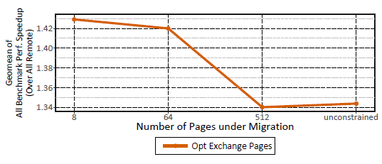
[Sec4.5]
Sensitivity to Tunable Parameters
Number of threads for parallel page migration
-> 더 많은 Thread를 사용하면 Throughput 증가, 하지만 Resource 사용 증가
-> 1~16까지 조정 가능하지만 4개 Thread가 효율이 좋다. 이외 개수는 최대 4% 불과
Number of pages being migrated concurrently
-> 더 많은 Page를 Concurrent하게 Transfer한다면 Throughput 증가,
하지만 특정 시점을 넘는다면 프로그램이 Stall 되거나 성능의 저하가 발생
-> 8 페이지가 가장 좋은 결과를 나타냄
Notes:
Larger data size(데이터 크기가 크면 페이지 마이그레이션 소프트웨어 오버헤드를 상각할 수 있다.),
Multiple threads(오늘날 페이지 마이그레이션은 주로 단순성을 위해 단일 스레드 방식으로 이루어 지지만, 여러 스레드를 사용하면 복사 시간 자체를 단축할 수 있다),
Concurrent Migrations(여러 마이그레이션을 동시에 수행하면 Figure 2에서 볼 수 있는 Amdahl 법칙 병목 현상을 피할 수 있다. 아키텍처는 매우 제한된 페이지 크기 집합만 지원하며 일반적으로 가장 큰 페이지 크기(예 x86의 1GB)는 transparently하게 지원되지 않기 때문에 이 문제는 더 큰 페이지를 단순히 사용한다고 해서 해결될 수 없다.
Efficient two-sided migration(페이지가 빠른 메모리로 마이그레이션 될 때, Victim 페이지를 느린 메모리로 마이그레이션 하여 공간을 만들어야 한다.) allocation / deallocation 을 완료하고 단순히 페이지를 교환함으로써 Two-sided operation은 두 개의 단방향 마이그레이션을 합한 것보다 더 빠를 수 있다.

Slide 22
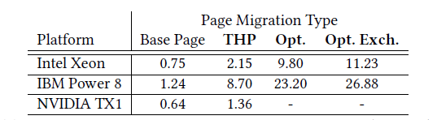
[Sec4.6]
Generality Across Architectures
Intel Xeon Platform
-> 최종적으로 15배 향상
-> SSE 및 AVX와 같은 SIMD 부동 소수점 명령여 세트들은 공격적인 Linear Prefetch로 인해 x86_64 시스템에서 mov보다 더 높은 Copy Throughput을 제공하지 않음
IBM Power Platform
-> 최종적으로 21.7배 향상-> 8 페이지가 가장 좋은 결과를 나타냄
-> 이미 Single-Thread Throughput이 10GB/s 이지만
가능한 Multi-Thread Throughput의 50%미만이다.
NVIDIA TX1(ARM64) Platform
-> NUMA 지원 부재로 인한 Native THP Migration 결과만 포함 2.1 배 향상
Notes:
Larger data size(데이터 크기가 크면 페이지 마이그레이션 소프트웨어 오버헤드를 상각할 수 있다.),
Multiple threads(오늘날 페이지 마이그레이션은 주로 단순성을 위해 단일 스레드 방식으로 이루어 지지만, 여러 스레드를 사용하면 복사 시간 자체를 단축할 수 있다),
Concurrent Migrations(여러 마이그레이션을 동시에 수행하면 Figure 2에서 볼 수 있는 Amdahl 법칙 병목 현상을 피할 수 있다. 아키텍처는 매우 제한된 페이지 크기 집합만 지원하며 일반적으로 가장 큰 페이지 크기(예 x86의 1GB)는 transparently하게 지원되지 않기 때문에 이 문제는 더 큰 페이지를 단순히 사용한다고 해서 해결될 수 없다.
Efficient two-sided migration(페이지가 빠른 메모리로 마이그레이션 될 때, Victim 페이지를 느린 메모리로 마이그레이션 하여 공간을 만들어야 한다.) allocation / deallocation 을 완료하고 단순히 페이지를 교환함으로써 Two-sided operation은 두 개의 단방향 마이그레이션을 합한 것보다 더 빠를 수 있다.

